Slide 1




Sciences de la vie et de la Terre
Période 1
1
Niveau
Fiche
Chapitre 2
Cycles et flux de l’énergie dans l’écosystème
Tâche 6
Identifier les niveaux trophiques à partir des chaînes et des réseaux trophiques
Durée : 25 min

Slide 2

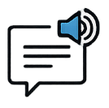







Banque des icones utilisées dans les slides
Slide réservé à l’enseignant
Consignes et explications données aux élèves (à dire à haute voix)
L’élève prête l’attention à l’enseignant
L’élève lève la main avant de répondre
L’élève utilise l’ardoise pour répondre
L’élève recopie la correction sur le livret
Pratique guidée en binôme
Pratique autonome

Slide 3


Structure de la séance
1
Ouverture de la séance (O)
05 min
2
Modelage (M)
10 min
3
Pratique collective (PGC)
10 min
4
Pratique en binôme (PGB)
10 min
5
Pratique autonome (PA)
10 min
6
Clôture (C)
5 min

Slide 4

À la fin de cette séance, vous serez capables de :
O
▪ Demander à certains élèves de répéter l’objectif à haute voix (en l’exprimant avec leurs propres mots).
Identifier les niveaux trophiques à partir des chaînes et des réseaux trophiques

Slide 5

M
Moment de récupération
3 min

Slide 6

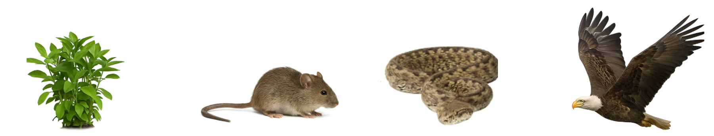
Moment de récupération.
R
Considérons la chaîne alimentaire suivante:
Plantes vertes
Souris
Serpent
Aigle
1- Choisissez la bonne réponse.
La souris est mangée par le serpent.
a
Vrai
b
Faux

Slide 7
Moment de récupération.
R
Considérons la chaîne alimentaire suivante:
Plantes vertes
Souris
Serpent
Aigle
La bonne réponse est :
La souris est mangée par le serpent.
a
Vrai
b
Faux

Slide 8
Moment de récupération.
R
Considérons la chaîne alimentaire suivante:
Plantes vertes
Souris
Serpent
Aigle
2- Choisissez la bonne réponse.
Le niveau trophique des plantes vertes est :
a
Producteur
b
Consommateur 1
c
Consommateur 2

Slide 9
Moment de récupération.
R
Considérons la chaîne alimentaire suivante:
Plantes vertes
Souris
Serpent
Aigle
Le niveau trophique des plantes vertes est :
a
Producteur
b
Consommateur 1
c
Consommateur 2

Slide 10

PGC
Moment de consolidation et différenciation
20 min

Slide 11
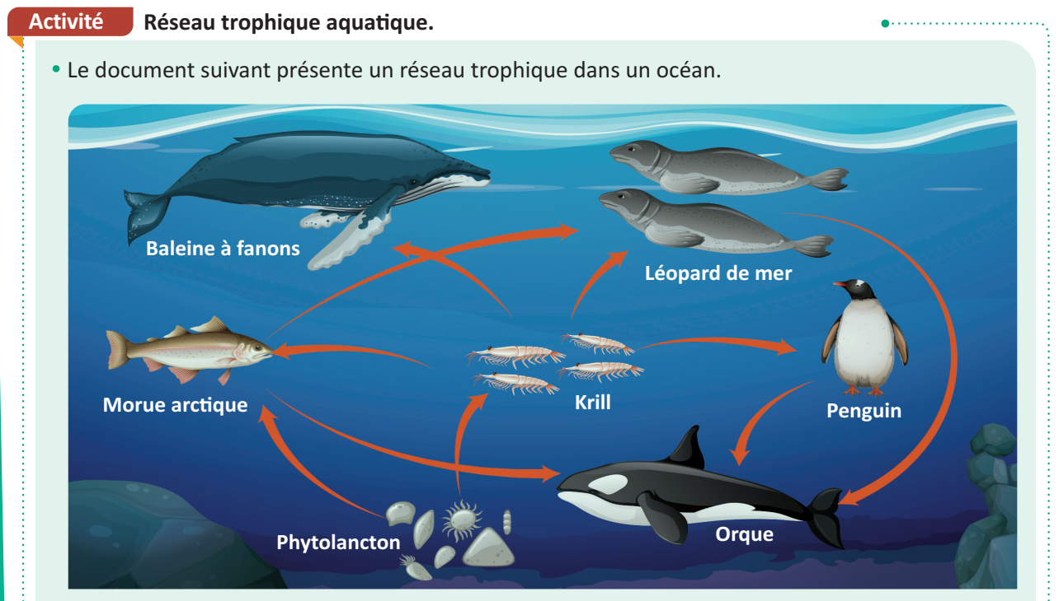
Maintenant, vous allez travailler chacun pour soi; prenez la consolidation 4 de la page 49 sur le livret.
C

Slide 12
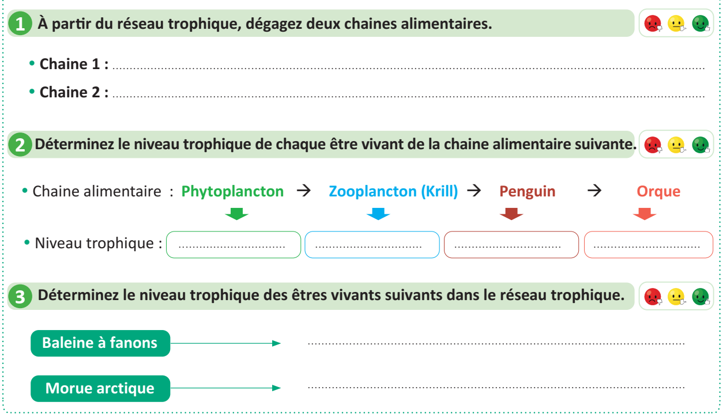
Correction.
Invitez les élèves à passer au tableau pour rédiger leurs réponses
C

Slide 13
Correction.
Invitez les élèves à passer au tableau pour rédiger leurs réponses
C

Slide 14
Correction.
Invitez les élèves à passer au tableau pour rédiger leurs réponses
C

Slide 15
Correction.
Invitez les élèves à passer au tableau pour rédiger leurs réponses
C

Slide 16

Prenez la correction sur vos livrets.
C
Donner quelques minutes aux élèves pour recopier la correction sur les livrets.
Phytoplancton
Krill
Baleine à fanons
Phytoplancton
Morue arctique
Léopard de mer
Producteur
Consommateur 1
Consommateur 2
Consommateur 3
Consommateur 2
Consommateur 1 ; Consommateur 2

Slide 17

M
Métacognition
2 min

Slide 18
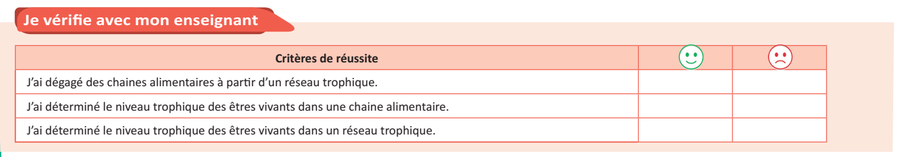
M

Slide 19

C’est la fin de notre séance. N’oubliez pas de réviser votre leçon.

